Slide 1
BATTERI
Variabilità genetica: mutazioni e ricombinazioni

Slide 2
Genoma batterico
cromosoma: molecola di DNA a doppia elica con struttura circolare
corredo genetico aploide
numero di geni variabile fra 3000 e 6000
geni continui (negli eucarioti: successione intercalare di geni codificanti e non codificanti)
istoni assenti
plasmidi: piccoli elementi genetici extracromosomici di forma circolare formati da DNA bicatenario

Slide 3
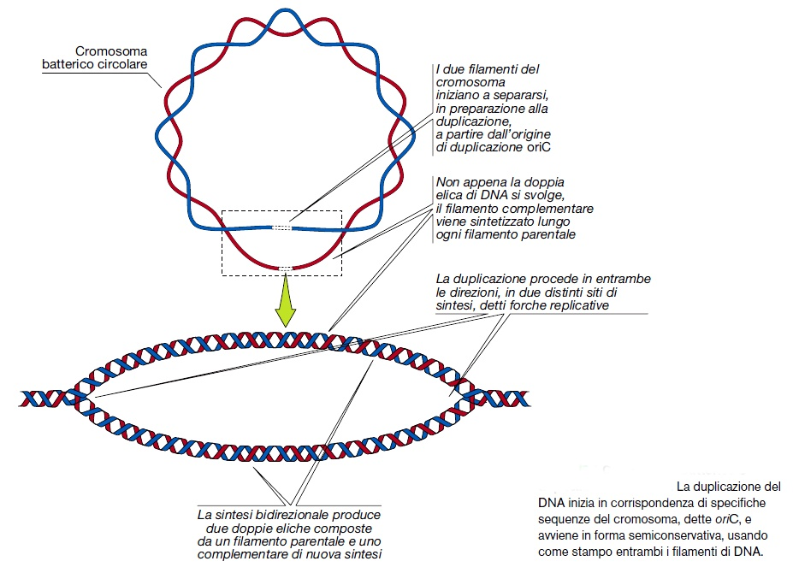
Duplicazione DNA batterico

Slide 4
Batteri: variabilità genetica
comparsa di ceppi batterici geneticamente diversi dalle cellule da cui derivano
variabilità teoricamente inattesa nei batteri (riproduzione asessuale)
Origine del fenomeno:
mutazioni (cambiamenti nel DNA delle singole cellule)
ricombinazione di caratteri (scambio di geni fra due cellule diverse)

Slide 5
Mutazioni
variazioni nella sequenza nucleotidica del DNA
spontanee
indotte causate dall’azione di agenti mutageni chimici o fisici

Slide 6
Agenti mutageni
fisici
radiazioni UV
radiazioni ionizzanti (raggi X - materiale radioattivo)
chimici
acido nitroso
analoghi delle basi
benzopirene
coloranti acridinici
agenti alchilanti

Slide 7
Mutazioni: livello molecolare
mutazioni puntiformi (singoli nucleotidi)
sostituzione nucleotidi
inserzione nucleotidi
delezione nucleotidi
mutazioni cromosomiche (interi segmenti di DNA)
mutazioni genomiche (aumento/diminuzione numero cromosomi)

Slide 8
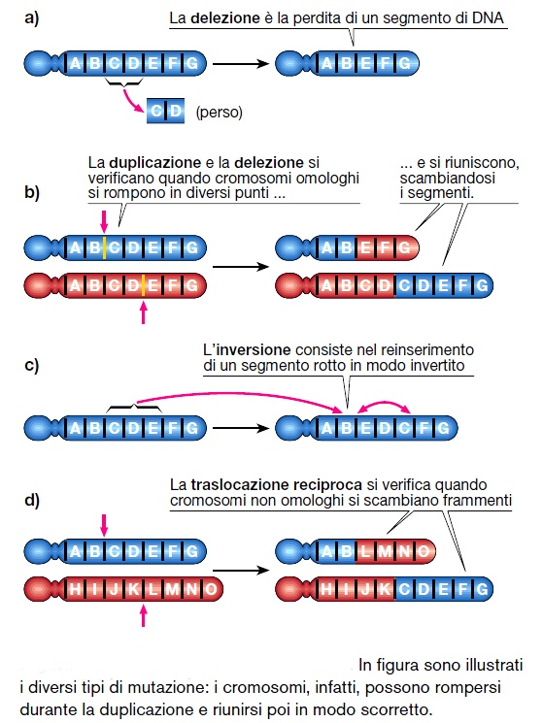
Mutazioni cromosomiche

Slide 9
Mutanti batterici
mutanti antibiotico-resistenti
mutanti nutrizionali o auxotrofi
mutanti fago-resistenti
aspetto/pigmentazione colonie: da lisce a rugose (S → R in Salmonella)
mutanti antigenici
capacità di produzione capsula

Slide 10
Ricombinazione batterica
Avviene fra “coppie” di partner con passaggio unidirezionale di DNA
batterio donatore → batterio accettore
coniugazione
trasformazione
trasduzione

Slide 11
Coniugazione batterica
Unione di 2 cellule compatibili attraverso il pilum F (pilo sessuale, geneticamente determinato dal fattore F)
Trasferimento di DNA da cellule F ⁺ (dotate di pilum F) a cellule F⁻
cellula Hfr: fattore F integrato nel cromosoma batterico
Caso frequente: trasmissione antibioticoresistenza

Slide 12
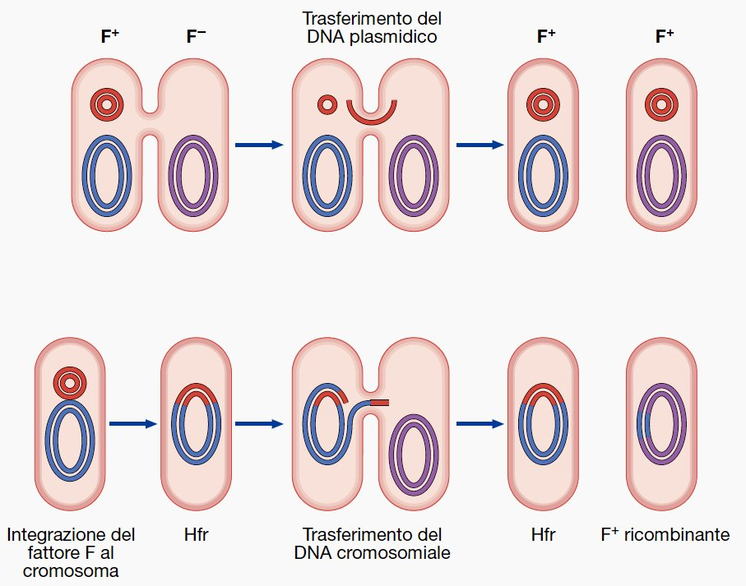
Coniugazione batterica

Slide 13
Batteri: trasformazione
Acquisizione diretta da parte dei batteri di materiale genetico libero nell’ambiente

Slide 14
Trasformazione

Slide 15
Trasduzione
trasferimento di geni da un batterio a un altro con l’intervento di virus batteriofagi vettori

Slide 16
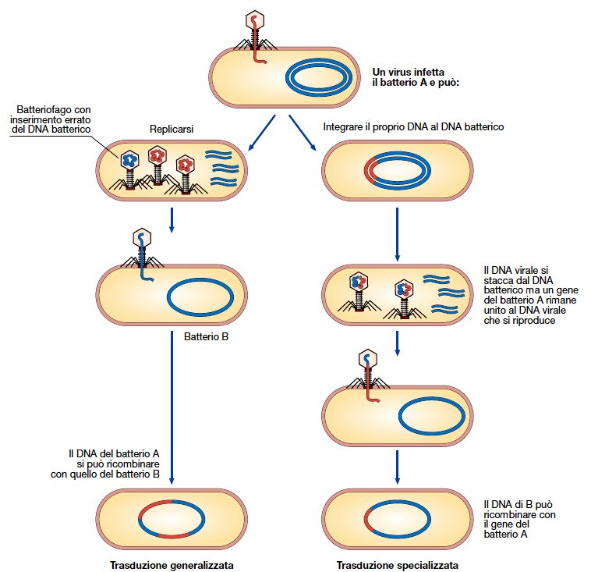
Trasduzione

Slide 17
Ciclo litico e ciclo lisogeno
Ciclo litico: l’infezione virale porta alla lisi della cellula ospite
Ciclo lisogeno: il genoma del virus infettante viene replicato ad ogni riproduzione batterica, ma può attivarsi innescando la fase litica.

Slide 18
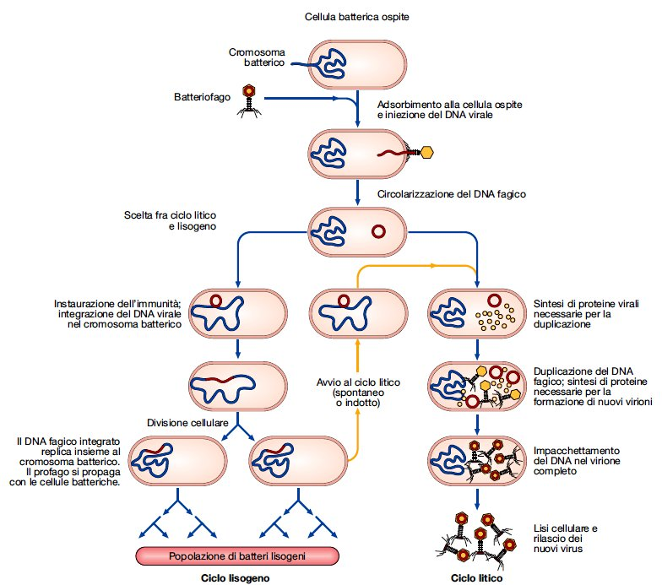
Ciclo litico e ciclo lisogeno

Slide 19
Virus
Parassiti cellulari obbligati
Componenti virali:
acido nucleico (DNA o RNA, a singolo o doppio filamento)
involucro proteico (capside)

Slide 20
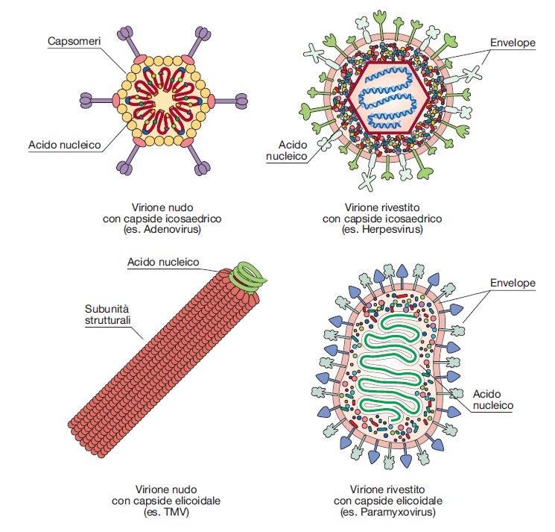
Virus: tipi diversi

Slide 21
Virus batteriofagi

